Slide 1
Дружба
«Хороший друг - это настоящий клад». (китайская пословица)

Slide 2
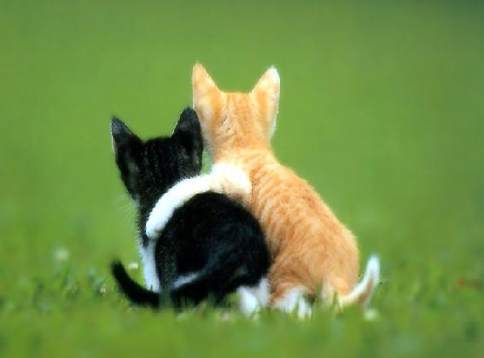
новых двух
Старый друг лучше
Был бы друг, найдется и
Доброе братство дороже любого
Не забывай друга ни в радости, ни
Друга ищи, а найдешь
Сам пропадай, а товарища
Друга иметь - себя
Друга за деньги
Друг познается
недруг
богатства
в горе
береги
выручай
не жалеть
не купишь
в беде

Slide 3
Ситуация 1
Знакомьтесь: Даша и Маша. Даша уже 2 часа делает уроки, к ней приходит ее подруга.
М а ш а: Гулять пойдешь?
Д а ш а: Я задачу по математике не
решила. Никак не получается Ещё и
сочинение по русскому писать!
М а ш а: Да не переживай! Я всё решила,
как всегда, дам списать!
Д а ш а: О! Йес! Ты настоящая подруга!

Slide 4
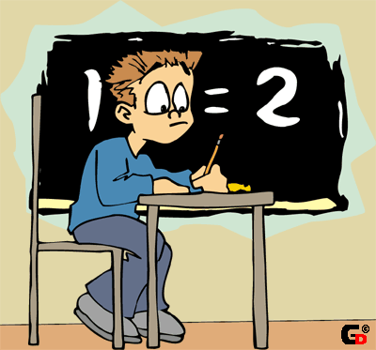
Ситуация 2
На самостоятельной по математике Сергей обнаружил, что в ручке закончилась паста.
Сергей: Ой, паста закончилась!
Антон: А у меня запасная ручка есть!
Сергей: Будь другом, дай, а то мне пару влепят!
Антон: А что ты мне за это дашь?
Сергей: Ну, денег дам, сколько
ручка стоит.
Антон: Да зачем мне твои копейки?
Будешь за меня дежурить по
классу всю неделю! Годится?
Сергей: Да ладно, давай уж!

Slide 5
Ситуация № 3
Ваш друг поступил с вами подло, но потом решил вернуть вашу дружбу, предложив дорогой подарок.
«Друга за деньги не купишь»

Slide 6
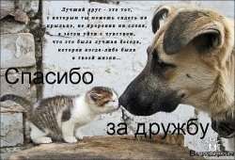
Для дружбы важно:
уважение и доверие к другу,
готовность оказать помощь и поддержку,
умение критиковать (и себя в том числе),
прямота, принципиальность,
искренность,
честность,
забота,
бескорыстие,
равенство,
верность
требовательность.

Slide 7
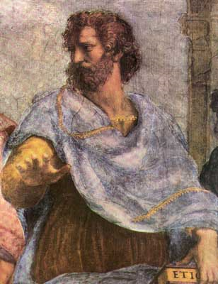
"Дружба – самое необходимое для жизни, так как никто не пожелает жизни без друзей, даже если он имел бы все остальные блага".
Аристотель

Slide 8
«Знаю ли я своего друга?»
- Какой урок у него любимый?
-На чем он любит кататься?
-Какое время года у него любимое?
-Какой вид спорта любит?
-Кем хочет стать, когда вырастет?
-Какое животное он хотел бы иметь дома?

Slide 9
Помните:
Дружба – величайшая нравственная ценность.
Необходимо терпимо относиться к друзьям, учиться быть настоящим другом.
Сохраняйте веру в хороших и добрых друзей.

